Slide 2
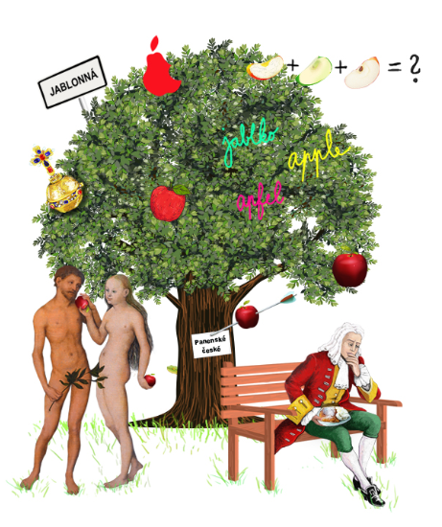
Podpora práce učitelů
Podpora budování kapacit pro rozvoj základních pre/gramotností v předškolním a základním vzdělávání

Slide 3
Žáci s OMJ a výuka cizího jazyka Mgr. Markéta Čonková

Slide 5
bit.ly/SPraxe1
Notes:
https://youtu.be/OkU9Zd0LQjg?t=78
https://youtu.be/0IrysaYtp-U?t=168

Slide 6
Jak na výuku

Slide 7
Rovina sociální a psychická
Nové prostředí
Nové sociální normy
Ztráta jistot, ztráta kamarádů, rodiny
Ohroženost dlouhodobým školním neúspěchem
Mnohdy neexistující adekvátní podpora ze strany rodičů
Seznámení se školou, s okolím - výlety, návštěvy v rodinách, podpora multikulturního prostředí ve škole a v obci
Seznámení s normami v ČR, respekt k původním normám, příručky a instrukce v cizím jazyce
Časté skupinové práce, systém buddy, teambuildingové aktivity, tlumočníci, podpora setkávání se rodičů (škola jako komunita)
Plán pedagogické podpory, slovní hodnocení, v prvopočátku se soustředit na výuku ČJ
Informovanost rodičů, spolupráce se zaměstnavatelem, respekt
Notes:
při jídle se nemlaská a nesrká, což je v Mongolsku naopak žádoucí
Třeba nás finančně nějak podpořili. Nebo zajistily nákup speciálních pomůcek, třeba tabletů s česko–mongolským slovníkem

Slide 8
Otevřené školy
Otevřené město
InBáze: Bedýnky příběhů

Slide 9
Jazyk měsíce je projekt základní školy v Newbury Park v Essexu v Anglii. Do této školy chodí děti mluvící mnoha různými jazyky, a proto se rozhodli toto jazykové bohatství využít. Každé dítě v rámci projektu Jazyk měsíce funguje jako zdroj pro ostatní žáky a učitele při výuce základům svého jazyka. Každý měsíc se vybere jeden jazyk, který je ve škole přítomen, a všechny děti ze školy se učí základům tohoto jazyka. Učí se od dětí, které tímto jazykem plynule hovoří (je to jejich mateřský jazyk, druhý jazyk apod.).
Navíc jsou do školy přizváni i rodiče, kteří tímto jazykem mluví, a mají za úkol poskytnout informace o své zemi a kultuře, vyprávět příběhy nebo sdílet jiné zajímavé informace, které se nějakým způsobem vážou k jazyku měsíce. Škola touto aktivitou sleduje následující cíle:
dát dvojjazyčným dětem příležitost ukázat jazykové dovednosti, které si do školy přináší
zlepšit postavení dvojjazyčných dětí
rozšířit obzory dětem mluvícím pouze jedním jazykem
ukázat respekt k ostatním jazykům a kulturám
dát rodičům příležitost aktivně se zapojit do výuky svých dětí

Slide 10
ZŠ Meterologická

Slide 11
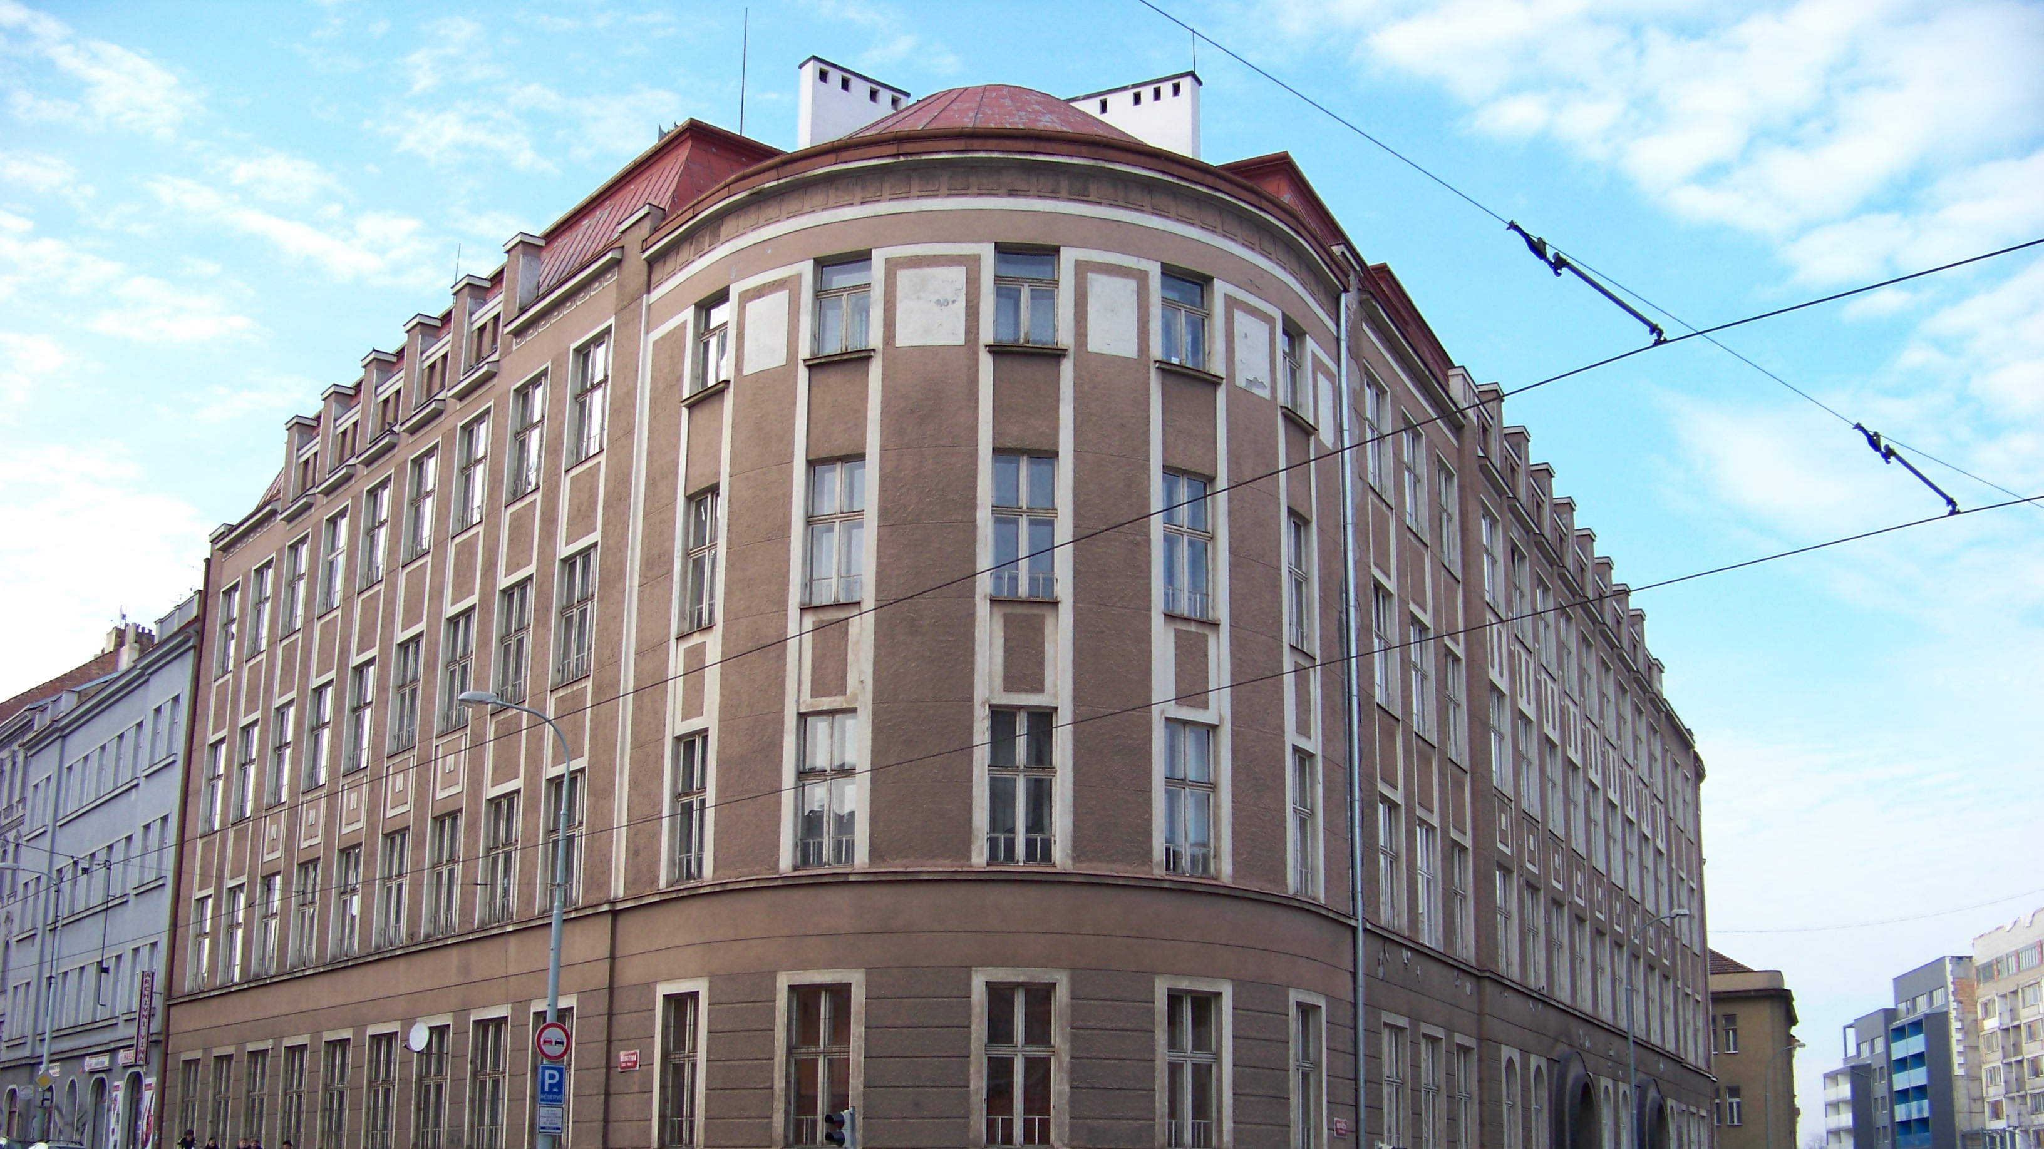
ZŠ Lupáčova So far so near
Tato fotka od autora Neznámý autor s licencí CC BY-SA

Slide 12
PRIMAS
Tato fotka od autora Neznámý autor s licencí CC BY-SA

Slide 13
Rovina jazyková
Přistupovat jako k výuce cizího jazyka.
Využívat různé formy práce (např. Dramatizace).
Respektovat pomalejší pracovní tempo, které může vycházet i z povahy žáka.
Domácí úkoly zadávat tak, aby pro žáka byly srozumitelné.
V zadání používat stejné formulace a jednoduché větné struktury.
Pokud se nedaří žáka zpočátku učit český jazyk, můžeme využít možnosti znakování, obrazových příloh nebo jiného mezinárodního jazyka (ruština, angličtina).
Notes:
Mario - Číňan

Slide 14
Hledání analogií mezi češtinou a mongolštinou. bit.ly/SPraxe2
Důsledně trénovat výslovnost.
Věnovat pozornost učení podstatných jmen s ukazovacími zájmeny.
Posilovat silné stránky, motivovat.
Vytvořit se žákem slovníček, který může mít u sebe při každodenních situacích.
Zajistit moderní pomůcky.
Při hovoru stát tak, aby žák viděl na mluvidla.
Notes:
Mario - Číňan

Slide 15
Maximálně využívat pomůcek, obrázků, různých zobrazení, myšlenkových map, PC nástrojů (např. Nyní online setkání s učitelem a se spolužáky).
Cvičit sluchovou analýzu a syntézu, sluchovou paměť.
Procvičovat matematické, přírodovědné pojmy.
Využívat starší učebnice a do nich psát, vystřihovat, kreslit, lepit.
Žáci by měli pochopit, proč mají daná zadání plnit.
Notes:
Mario - Číňan

Slide 16
ŽÁCI S ODLIŠNÝM MATEŘSKÝM JAZYKEM V DOBĚ UZAVŘENÍ ŠKOL. PRAKTICKÉ UKÁZKY MOŽNOSTÍ VÝUKY.

Slide 17
Online nástroje pomáhají
https://quizlet.com/quizlette496395/folders/cestina-pro-cizince?x=1xqt
https://digifolio.rvp.cz/artefact/file/download.php?file=82137&view=13123&view=13123

Slide 18
Podpora budování kapacit pro rozvoj základních pre/gramotností v předškolním a základním vzdělávání - Podpora práce učitelů (PPUČ) je financován Evropskou unií.

